Slide 1

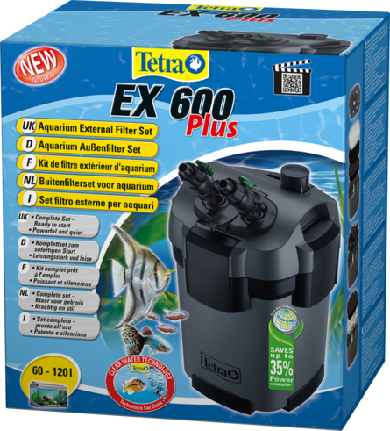
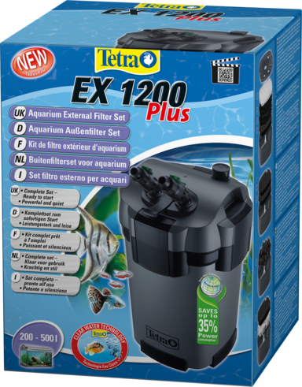
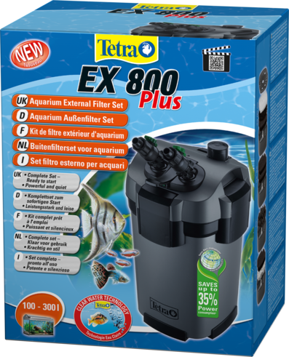

Slide 2


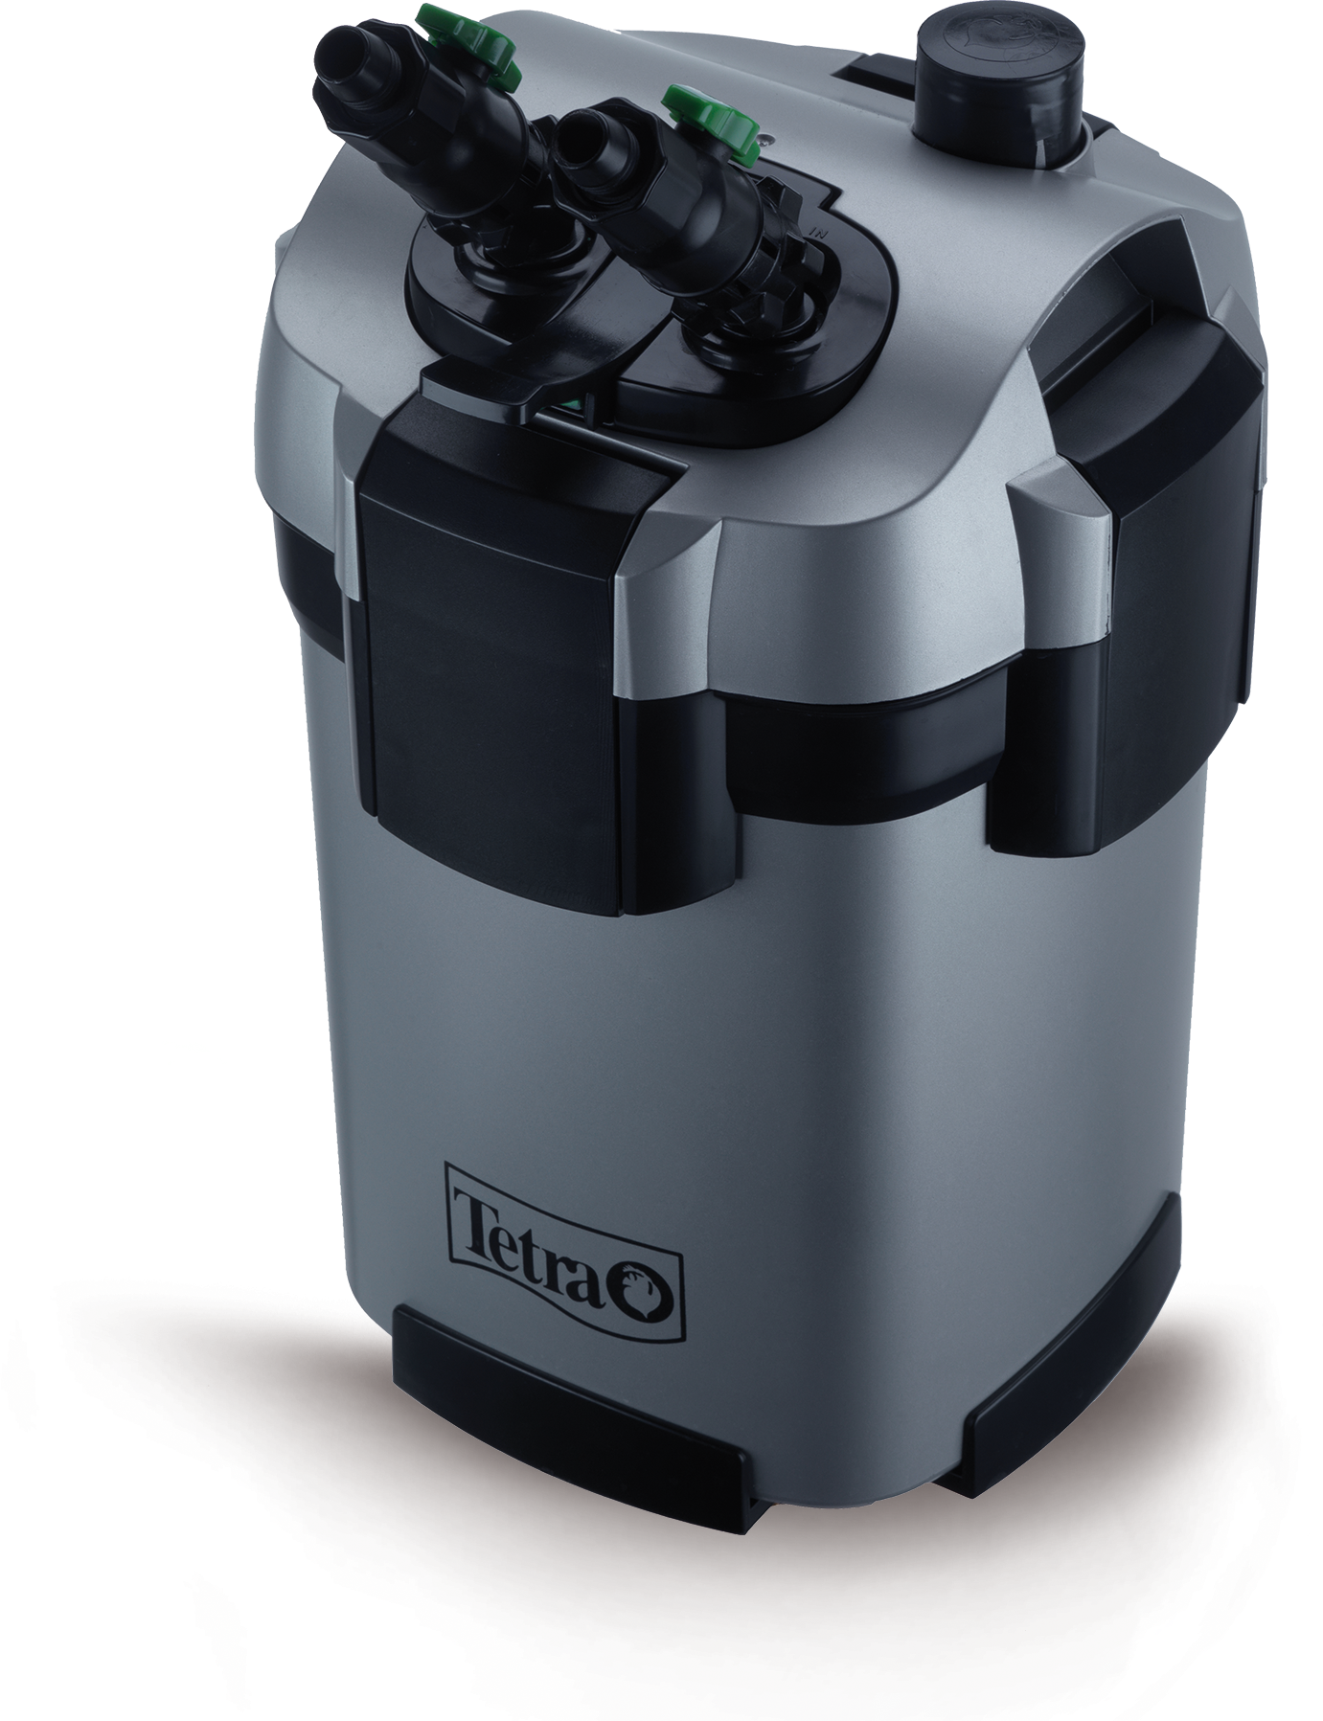



Линейка внешних аквариумных фильтров Tetra EX Plus
включает 3 модели для использования
в аквариумах от 60 до 500 л
Мощные и тихие
Полностью готовы к использованию
В комплект входят 5 наполнителей:
1. керамические кольца Tetra CR,
2. био-губка Tetra BF
3. био-шарики Tetra BB
4. угольный наполнитель Tetra CF
5. фильтр тонкой очистки Tetra FF
Фильтр предварительной очистки сводит
необходимость обслуживания к минимуму
С помощью вентилей можно перекрыть воду,
что упрощает очистку фильтра
Интеллектуальная система блокировки гарантирует
полную герметичность фильтра
Фильтрующие корзины имеют ручки для простоты очистки
3 года гарантии
Продукт
Артикул
Tetra EX Plus 600
Tetra EX Plus 800
Tetra EX Plus 1200
240926
240964
241015

Slide 3
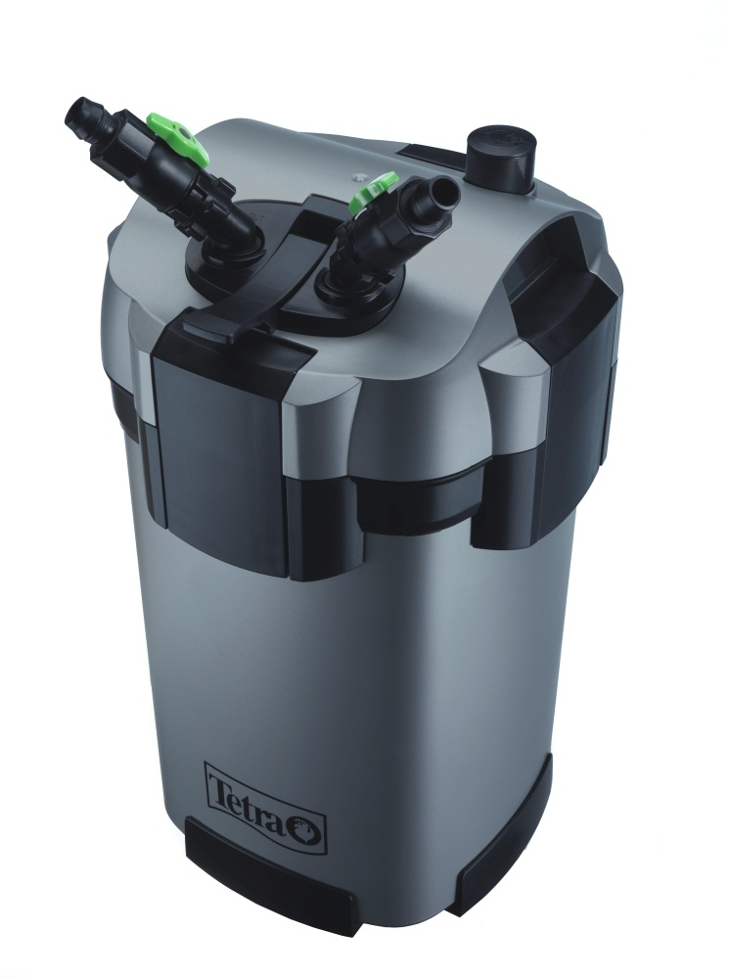


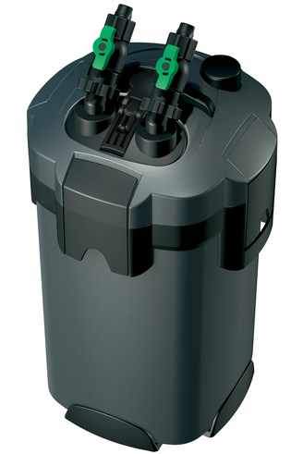
Потребление электроэнергии меньше на 35 %
Новый дизайн
За счет новых шланговых соединений оптимизирован ток воды и снижен уровень шума
Фильтр предварительной очистки
Обновленная система герметизации предотвращает протечки
(новый тип прокладки головы фильтра)
Улучшенный адаптер для шланга
Новая, улучшенная кнопка запуска с обновленной системой герметизации ( которая также исключает «залипание» кнопки)
новый
старый

Slide 4


Модель | Мощность головы фильтра | Мощность комплекта (W) | Тестовое измерение
EX600 | 10 W | 8,2 W | 8,2 W
EX600 Plus | 7,9 W | 6,0 W | 5,3 W
Энергопотребление | - 21 % | - 27 % | - 35 %
Модель | Мощность головы фильтра | Мощность комплекта (W) | Тестовое измерение
EX700 | 12,8 W | 11,7 W | 11,7 W
EX800 Plus | 11,3 W | 8,3 W | 8,0 W
Энергопотребление | - 12 % | - 29 % | - 32 %
Модель | Мощность головы фильтра | Мощность комплекта (W) | Тестовое измерение
EX1200 | 26,1 W | 21,0 W | 21,0 W
EX1200 Plus | 21,5 W | 16,8 W | 16,8 W
Энергопотребление | - 18 % | - 20 % | - 20 %

Slide 5



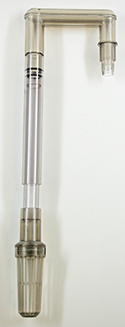
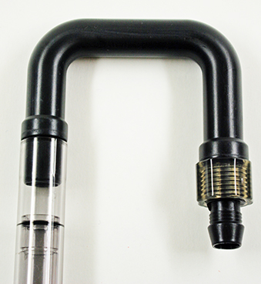
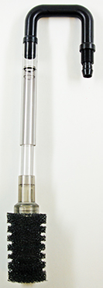

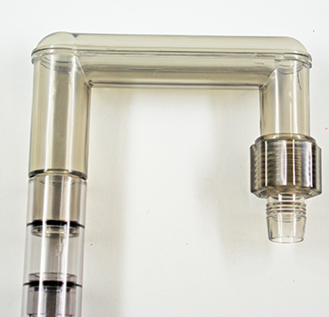
Новые трубки
НОВИНКА:
Оптимизирован
поток воды
Меньше потерь за счет
полукруглых соединений
Старые трубки

Slide 6

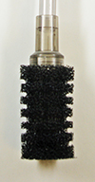

Предотвращает загрязнение системы запуска фильтра

Slide 7

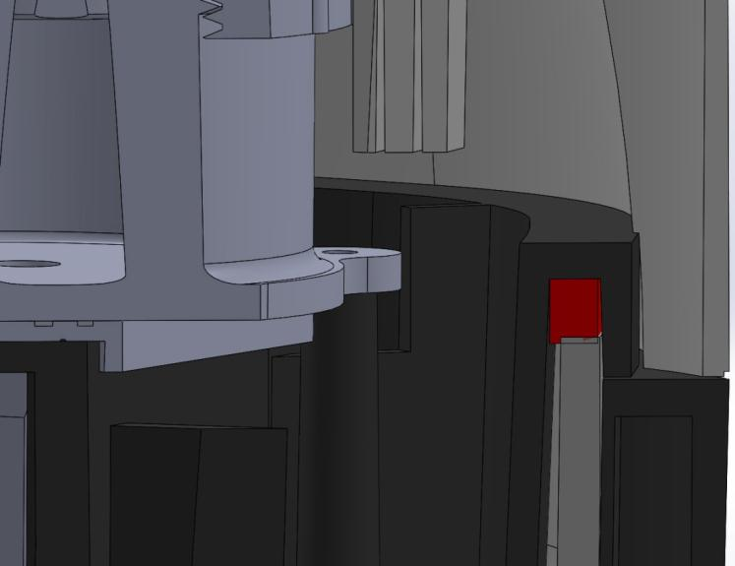
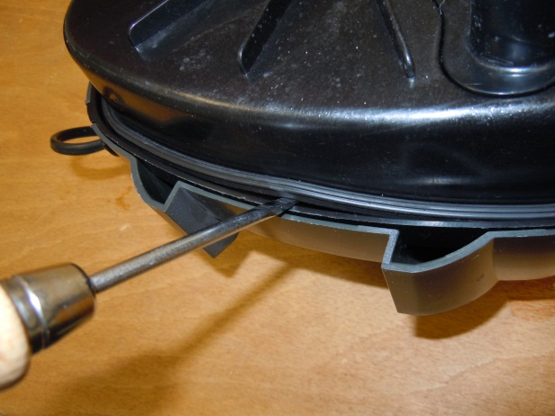
Новая система герметизации головы фильтра.
Плоская прокладка вместо уплотнительного кольца.
Исключает нарушение герметичности вследствие перерывов в обслуживании (высыхание прокладки).

Slide 8

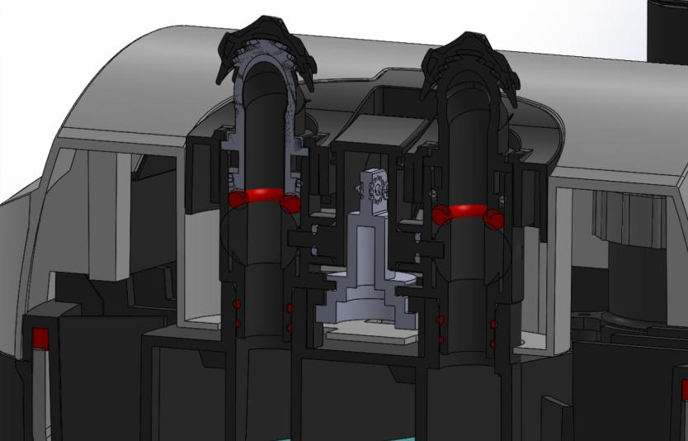
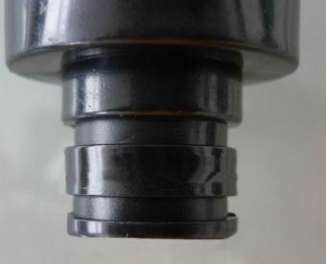
Новый адаптер имеет
по 2 уплотнительных кольца на входе и выходе.
Это решение обеспечивает лучшую герметичность и большую безопасность адаптера.
2 паза для уплотнительных колец

Slide 9

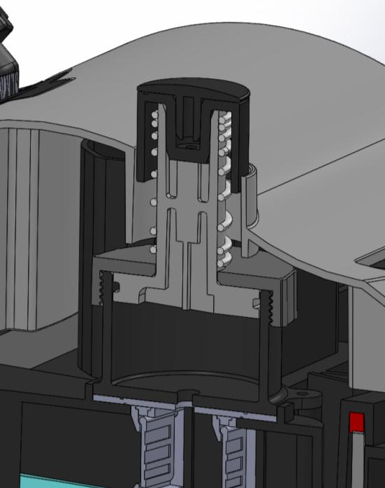

Новая система запуска
Существенное улучшение направляющих, в сочетании с выталкивающей пружиной, гарантируют высокое качество системы запуска, которая предотвращает кнопку
от залипания, а всю систему
от поломки или протечек.

Slide 10

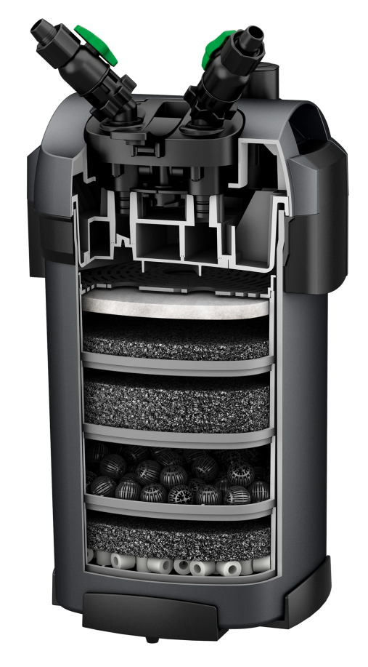
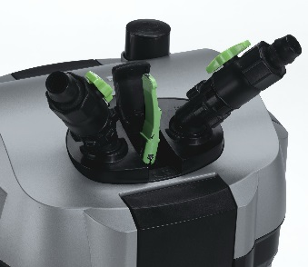
A
D
C
Новая улучшенная кнопка
быстрого запуска системы фильтра
B
E
Углубления в голове делают перемещение фильтра для обслуживания и очистки легким и удобным
Запорные краны перекрывают воду
во время очистки фильтра
Поворотные вентили позволяют легко подключить шланги
и отрегулировать поток воды
E
Двойная система блокировки –
защита от случайного открытия

Slide 11


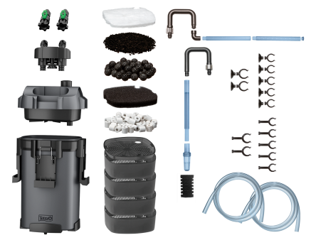

Slide 12


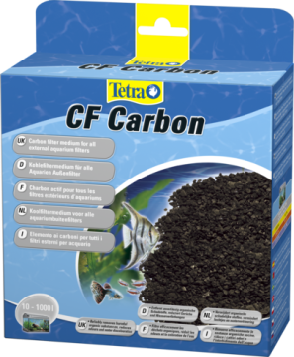
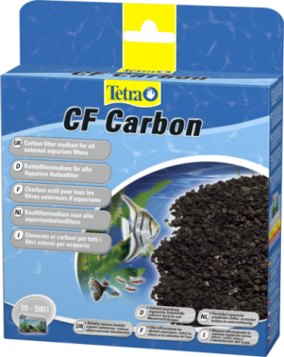
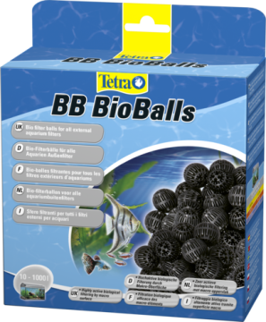
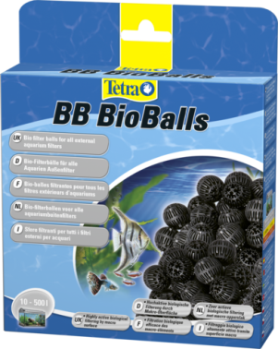
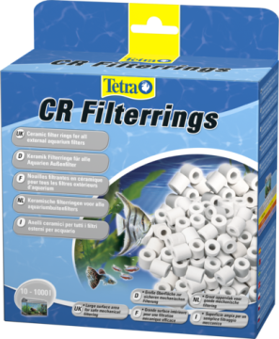
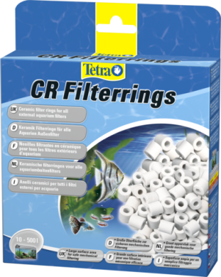
Продукт | Кол-во в коробке | Артикул
Tetra BB Bio Balls 800ml | 20 | 145566
Tetra BB Bio Balls 2500ml | 12 | 241169
Tetra CR Filterrings 800ml | 20 | 145573
Tetra CR Filterrings 2500ml | 12 | 241183
Tetra BF Bio Foam 400/600/700/800 | 20 | 145580
Tetra BF Bio Foam 1200 | 20 | 146051
Tetra FF Filter Floss 400-600/700/800 | 20 | 145597
Tetra FF Filter Floss 1200 | 20 | 146068
Tetra CF Carbon 800ml | 20 | 145603
Tetra CF Carbon 2500ml | 12 | 241206
Новый размер: 2500ml

